Slide 1
写経 1 : アプリを作ろう！
Mozilla maker party 2014-summer
2014.8.21
中央大学理工学部有志

Slide 2
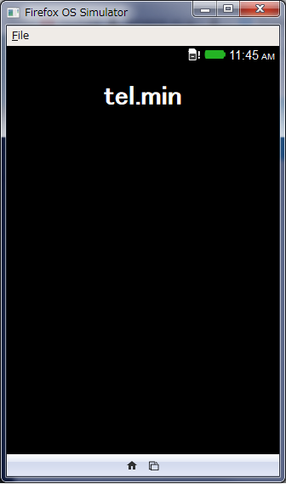
今回の目標
アプリケーションのタイトルを表示してみよう！
Notes:
短いけど何を書き足そう

Slide 3
今からやること
13:50 – 14:15 (予定)
作業の準備をしよう
index.html を作ろう
style.css を作ろう
manifest.webapp を作ろう

Slide 4

作業の準備をしよう (前編)
デスクトップで右クリックし、“フォルダの作成”を左クリック、 “tel.min”というフォルダを作る。

Slide 5
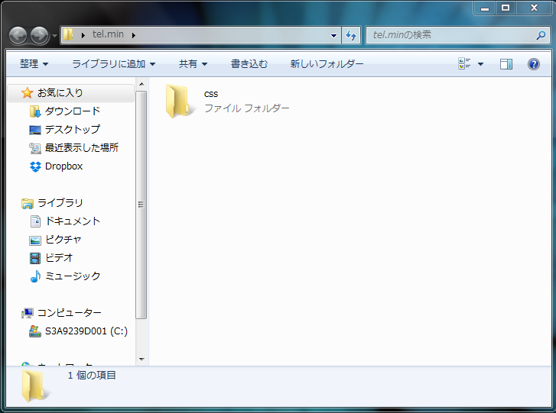
作業の準備をしよう (後編)
“tel.min”フォルダの中に、 “css”フォルダを
作る。

Slide 6
index.html を作ろう
“tel.min”フォルダの中に、“index.html”を
作ろう。
サンプルコードは次のスライドの通り。

Slide 7
index.html を作ろう
<!DOCTYPE html>
<html>
<head>
<meta charset="utf-8">
<title>tel.min</title>
<meta name="description" content="">
<meta name="viewport" content="width=device-width">
<link rel="stylesheet" href="css/style.css">
</head>
<body>
<br>
<div id="print_title">tel.min</div>
</body>
</html>
Notes:
印刷しよう

Slide 8
style.css を作ろう
“tel.min”フォルダ内の“css”フォルダ内に、
“style.css”を作ろう。
サンプルコードは次のスライドの通り。

Slide 9
style.css を作ろう
body {
margin : auto;
padding : 0px 0px 0px 0px;
background : #000000; /* 背景色の指定 */
color : #FFFFFF; /* 文字色の指定 */
text-align : center; /* 中央揃えを指定 */
}
#print_title {
margin-top : 4px;
text-align : center; /* 中央揃えを指定 */
font-size : 32px; /* タイトル文字の大きさを指定 */
font-weight: bold;
color : white; /* タイトルの文字色を指定 */
text-shadow: 0px 0px 10px black; /* タイトルの文字に影をつける */
}
Notes:
印刷しよう

Slide 10
manifest.webapp を作ろう
“tel.min” フォルダ内に、 “manifest.webapp”を作ろう。
その中身は次のスライドの通り。
ソースコードの青文字の部分には、 自分の名前を入れよう。

Slide 11
manifest.webapp を作ろう
{
"version" : "0.1",
"name" : "tel.min",
"description": "tel.min",
"launch_path": "/index.html",
"developer" : {
“name” : “モジラ太郎",
"url" : ""
},
"installs_allowed_from": ["*"],
"permissions": {
}
}

Slide 12
作ったものを確認してみよう
アプリを開くと、 黒背景にタイトルが 表示される。

